Slide 1
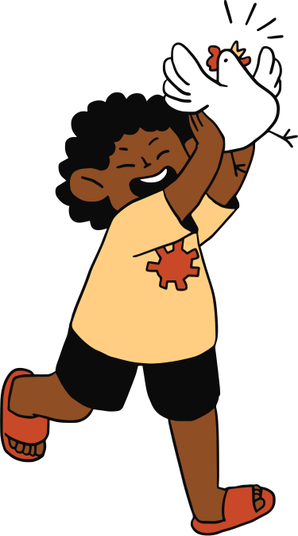
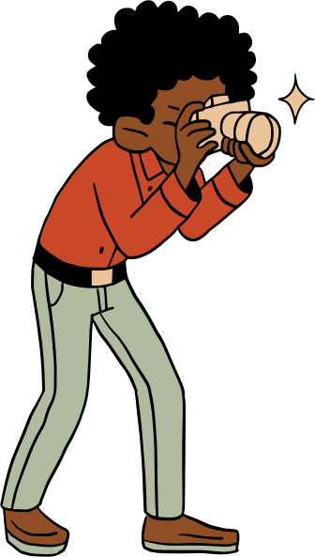
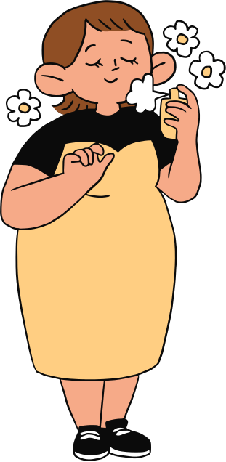
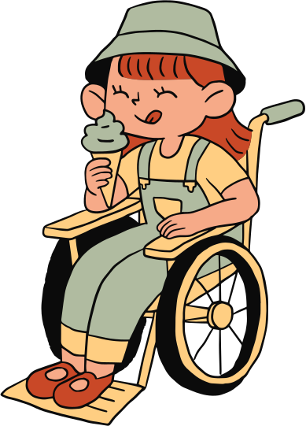
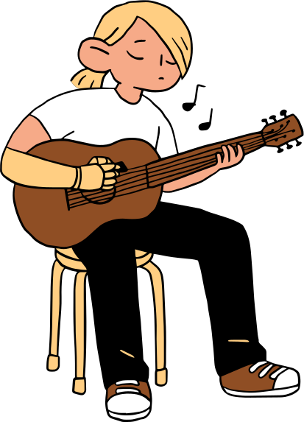
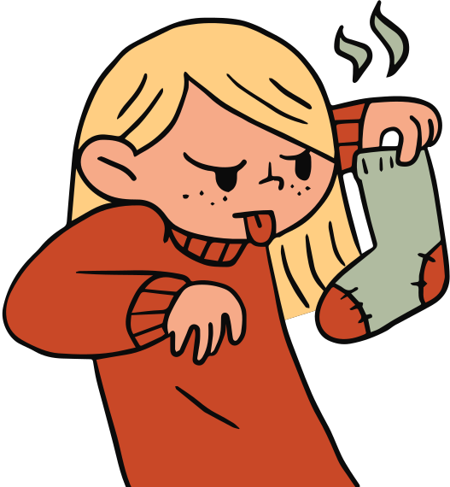
DESPRE STEREOTIPURI ȘI PREJUDECĂȚI
realizat de Nicolae Maria-Magdalena

Slide 2
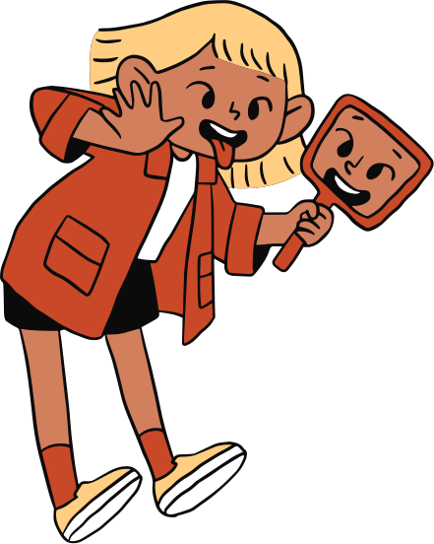
CE SUNT STEREOTIPURILE?

Slide 3
Stereotipurile
= o categorie sau un grup în care încadrăm oamenii
O idee falsă care există în mintea noastră cu privire la un lucru,
persoană, grup, înainte de a cunoaşte suficient acel lucru. Etichete pe care le punem unor oameni doar pentru că aprţin unui anumit grup.
DEFINIȚII

Slide 4
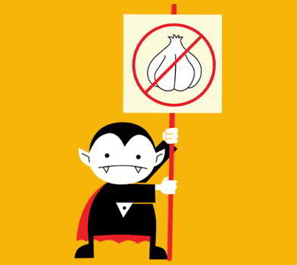
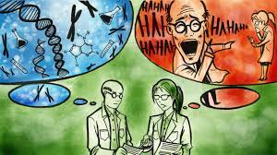
EXEMPLIFICARE VIZUALĂ
Stereotip: vampirilor le place usturoiul.

Slide 5
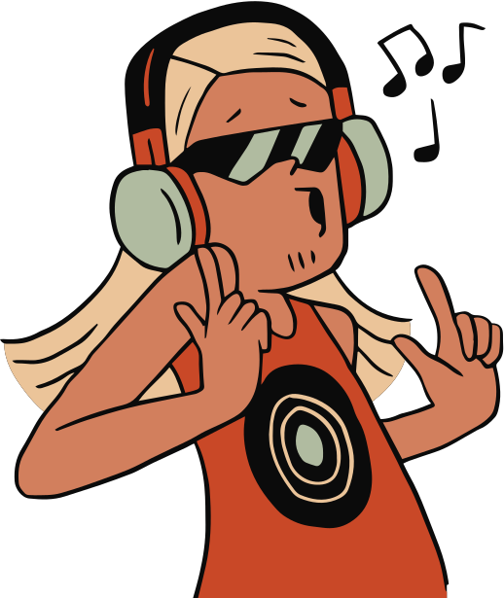
CE REPREZINTĂ PREJUDECATA?

Slide 6
PREJUDECATA
= a manifesta sentimente negative (dispreţ, ură, frică, respingere) faţă de fiecare individ dintr-un anumit grup. Prejudecata duce la discriminare şi violenţă.
DEFINIȚIE

Slide 7
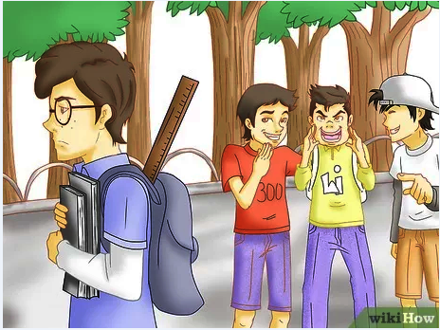
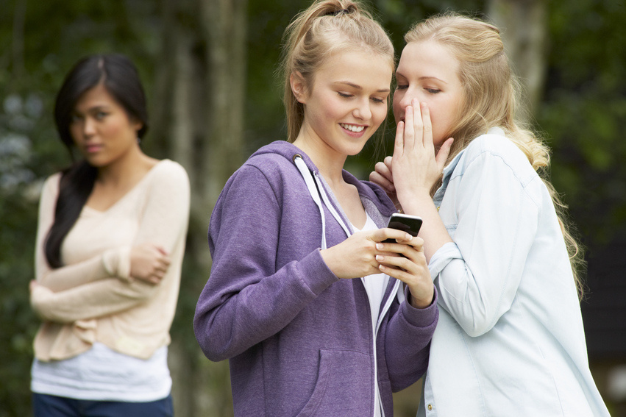
EXEMPLIFICARE VIZUALĂ

Slide 8
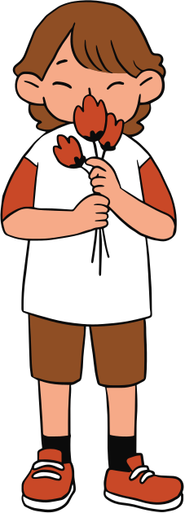
CE ESTE DISCRIMINAREA?

Slide 9
DISCRIMINAREA
= este o consecinţă a prejudecăţilor
A discrimina înseamnă a respinge pe cineva, a-l jigni pentru că aparţine unui anumit grup faţă de care avem prejudecăţi.
DEFINIȚII

Slide 10
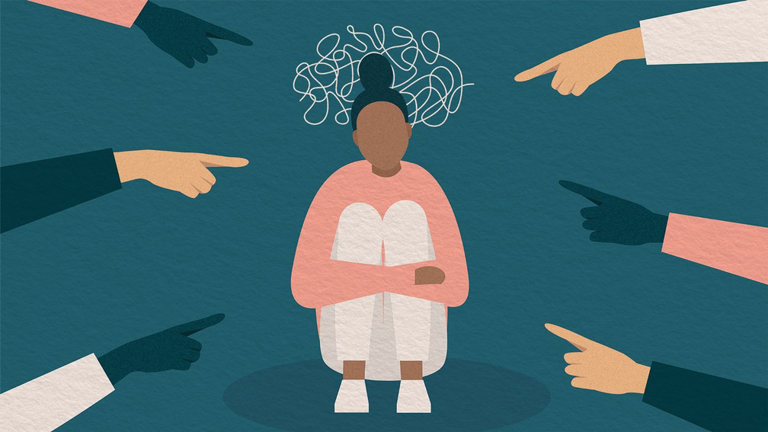
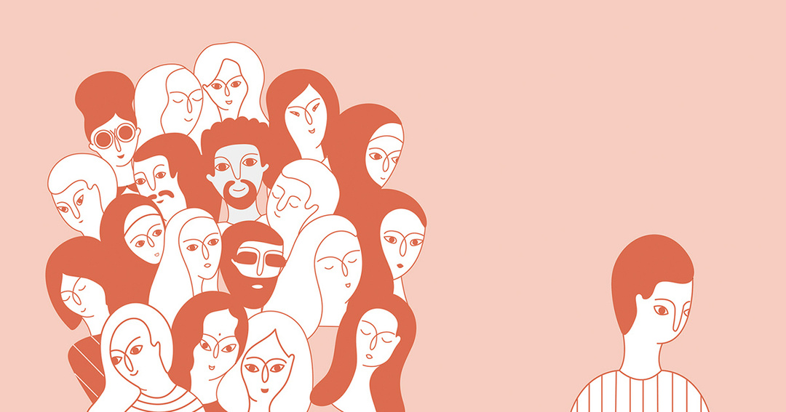
EXEMPLIFICARE VIZUALĂ

Slide 11
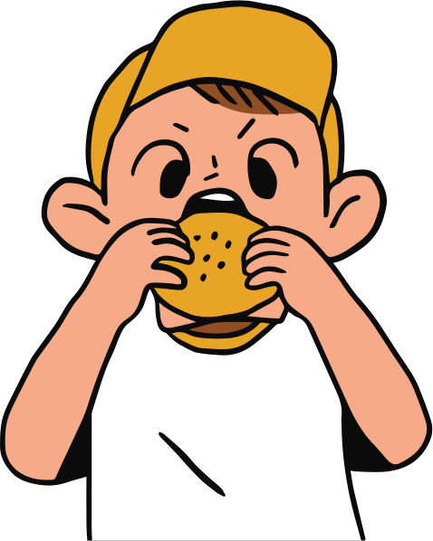
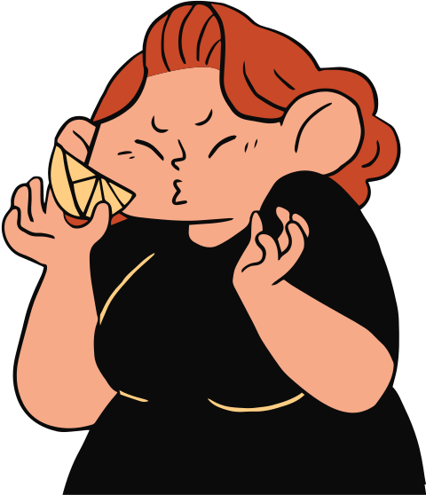
SĂ EXERSĂM...

Slide 12
EXERCIȚII
Ridicați mâna pentru a răspunde la întrebări!
DIALOG
1. Realizaţi câteun enunţ cuurmătorii termeni: stereotip, prejudecată, discriminare.
2. Daţi exemple de prejudecăţi şi/sau acte discriminatorii.

Slide 13
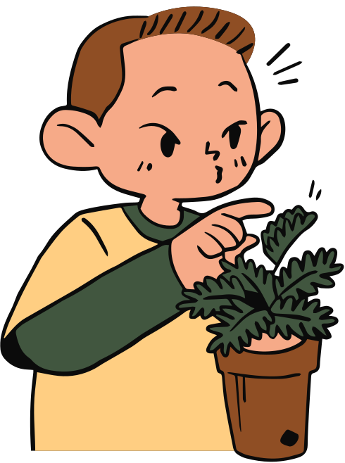
JOC DE ROL

Slide 14
SĂ DISCUTĂM...
Text: Ana a adus la școală noile sale păpuși Rainbow High. David a vrut să se joace și el cu acestea, însă Ana a râs de el și i-a spus că nu este fată și că nu are ce căuta cu păpușile lui.
Întrebare: De ce oamenii din poveste sunt sau nu corecți unul față de celălalt? Este corect cum a procedat Ana față de David?
AȘA NU!

Slide 15
SESIUNE DE ÎNTREBĂRI

Slide 16
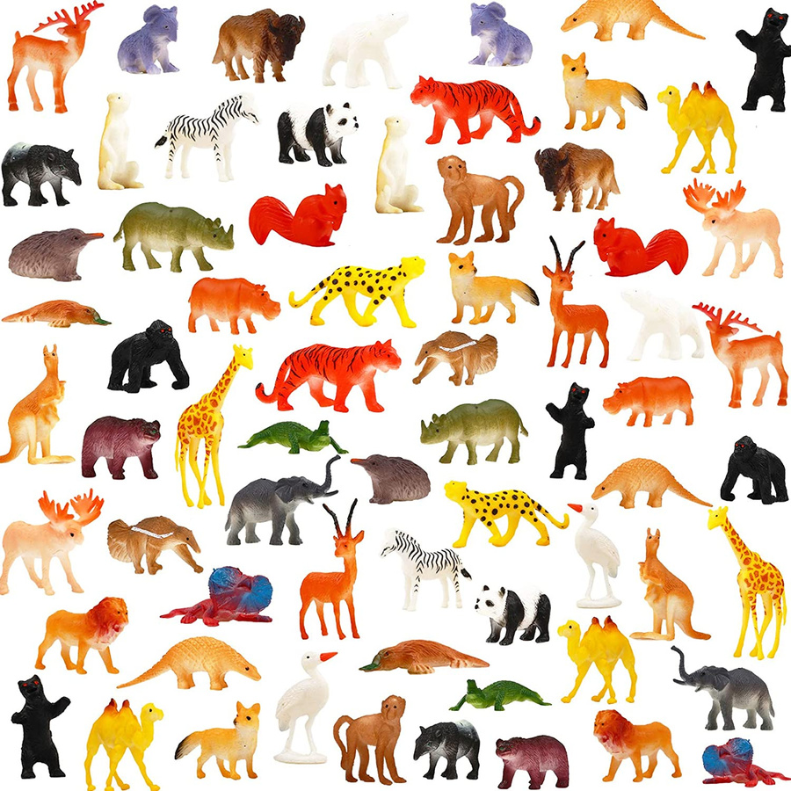
TEMĂ!

Slide 17
PERSONAJUL MEU...
Pasul #1
Pasul #2
Alegeți un animal preferat (sau creați voi unul) și scrieți câteva trăsături care sunt de tip stereotip (de exemplu: rău, blândă), dar și un nume.
Scrieți câteva trăsături care nu sunt de tip stereotip – puteți scrie despre felul cum arată, cum se poartă și ce acțiuni face(exemplu: Are blana strălucitoare, coarne lungi și dansează)
Pasul #3
Pasul #4
Realizați o scurtă descriere a animalului transformat. (de exemplu: Pe vrabie o cheamă Mina. Era cea mai bună dansatoare din copac.)
Formulați o poveste cu acest nou animal sau o descriere a acestuia!

